Slide 1

easyroute
de l’aeroport al centre en un clic

Slide 2



Que és ?
Planificador / comparador de rutes amb transport públic per anar i tornar a l’aeroport.
Que permet?
Comparar rutes fins aeroport.
Comprar tiquets transport públic online.
Avis hora sortida del punt inicial.
Seguiment ruta amb API Google Maps.

Slide 3




+
+

Slide 4
Model de negoci
B2B centrat en l’usuari

Slide 5














Negocis
Comissió 5-15%
Viatgers
Publicitat GeoLocalitzada
Families
B2G

Slide 6
Dimensions de
Canviar i millorar hàbits mobilitat viatgers

Slide 7

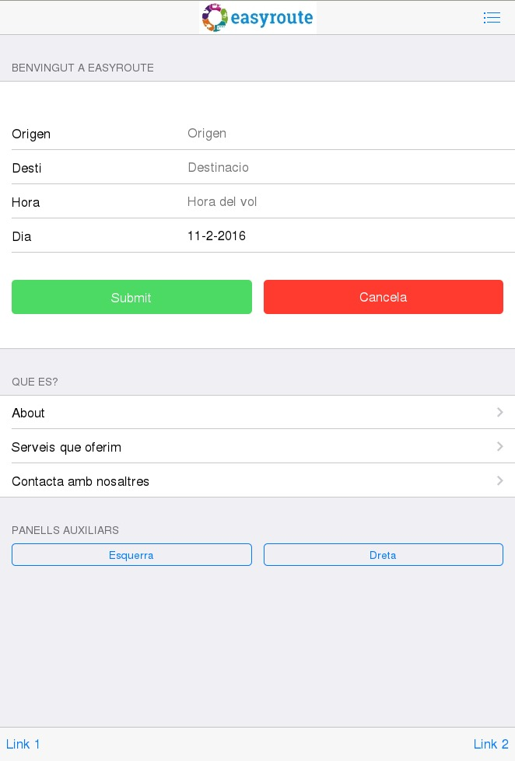

Mobilitat emergent
Energies renovables
Nou canal distribució/comparació
Reducció CO2 i augment transport compartit

Slide 8




Economia col·laborativa
Internet de les coses
Tecnologia oberta
https://github.com/ignasioliver/SOMHackathon17
Reviews i
informació real
Recorregut connectat
GitHub

Slide 9
Demo APP
Aplicació híbrida Apache Cordova + Framework 7
API Laravel + Aplicació amb R

Slide 10
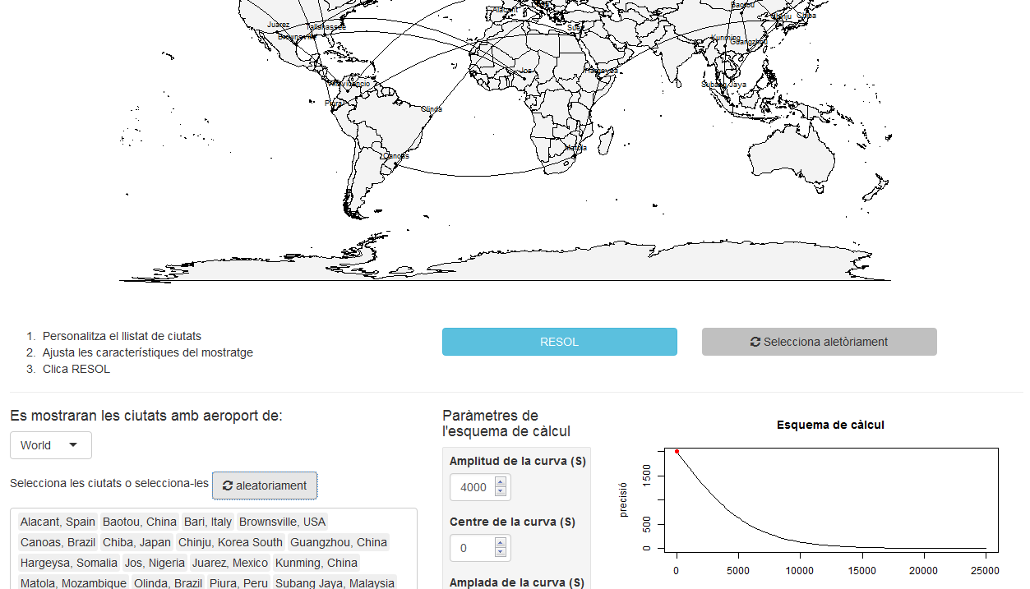

Slide 11
Demo APP
Aplicació híbrida Apache Cordova + Framework 7
API Laravel + Aplicació amb R

Slide 12
Demo APP
Aplicació híbrida Apache Cordova + Framework 7
API Laravel + Aplicació amb R

Slide 13
Que és ?
Planificador / comparador de rutes amb transport públic per anar i tornar a l’aeroport.
Que permet?
Comparar rutes fins aeroport:
Millora l’experiència de l’usuari permeten-lo elegir entre la opció més ràpida, la més econòmica o amb els millors serveis.
Comprar tiquets transport públic online:
Permet a l’usuari completar la seva experiència adquirint amb antelació els bitllets necessaris a traves de la APP.
Avis hora sortida del punt inicial:
Planificació i avis de la hora en que l’usuari ha d’iniciar ruta. Despertador/alarma.
Seguiment ruta amb API Google Maps:
Completa la experiència orientant l’usuari durant la ruta i passos a seguir. GPS.

